Slide 1

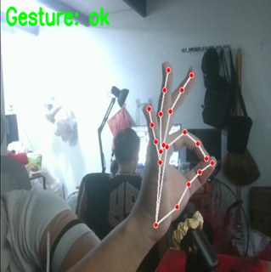
Machine learning
Hand gesture recognition using SVM

Slide 2
Machine learning
Table of content
Hand Gesture
SVM overview
Dataset
Data preprocessing
Training
GUI

Slide 3
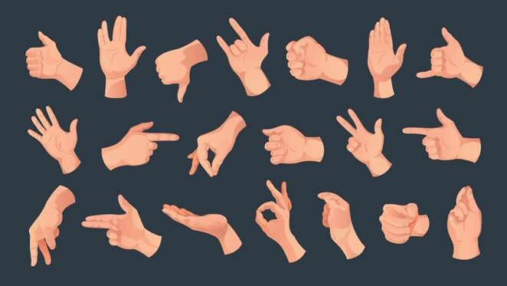

Machine learning
Hand Gesture
Table of content
SVM overview
Dataset
Data preprocessing
Training
GUI

Slide 4
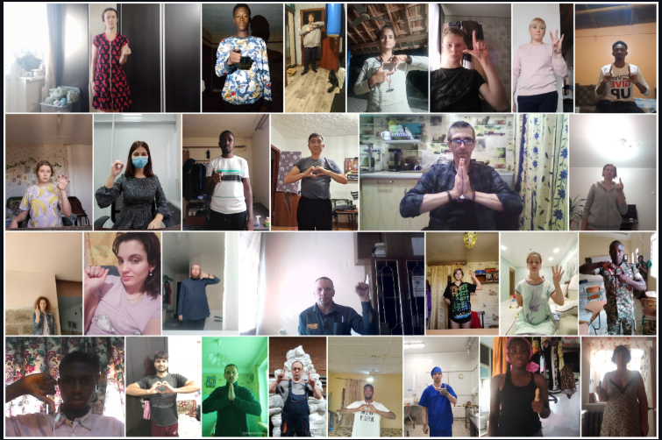
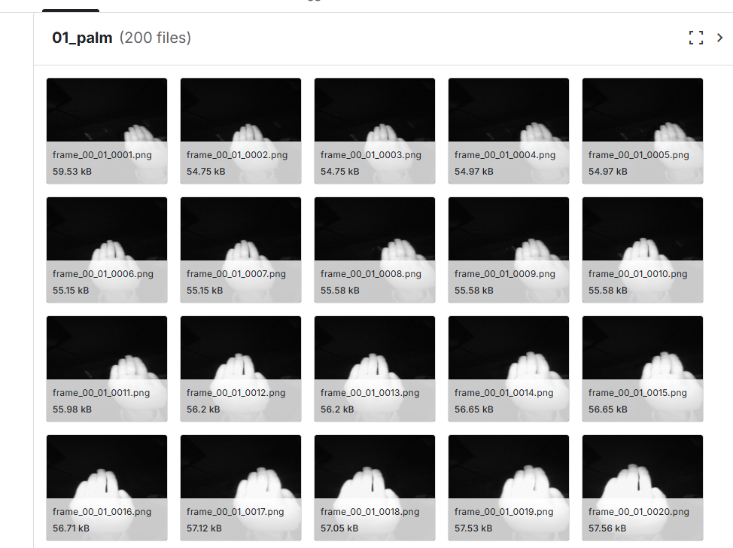
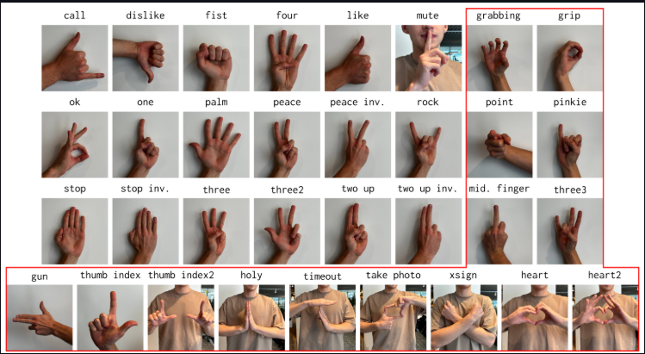
Machine learning
Hand Gesture
Table of content
SVM overview
Dataset
Data preprocessing
Training
GUI
HaGRID v2 512px - lightweight
Với tất cả những ưu điểm của HaGRID , dataset này giới hạn ảnh về 512 pixel cũng như giản lược bớt hình ảnh đã khiến dataset này từ 716GB về 119GB (Không còn gì để chê).
Kagle hand gesture recognition data base
Với kho dữ liệu khá lớn, Dataset này có thể đã là một sự lựa chọn tốt . Tuy nhiên, việc các ảnh sử dụng đều hầu hết là frame by frame , nên dataset này hợp hơn với mô hình Deep learning nhận diện cả quá trình di chuyển của tay . Với nhận diện hand gesture, bộ dữ liệu này có quá nhiều dữ liệu dư thừa không cần thiết khiến việc chuẩn bị dữ liệu sẽ là thách thức.
HaGRID V2 full edition
Kho dữ liệu này thực sự tốt, hình ảnh không được đưa về dạng trắng đen không phải thách thức quá lớn bời vì hướng tiếp cận của em không thực sự phụ thuộc vào điểm ảnh. cùng 18 labels hand gesture khác nhau, dataset đã cung cấp đủ Data cần thiết để huấn luyện model. Điều duy nhất khiến dataset này không được chọn vì máy em tải không nổi T-T

Slide 5
Hand Gesture
Machine learning
HaGRID v2 512px - lightweight
Với tất cả những ưu điểm của HaGRID , dataset này giới hạn ảnh về 512 pixel cũng như giản lược bớt hình ảnh đã khiến dataset này từ 716GB về 119GB (Không còn gì để chê).
Kagle hand gesture recognition data base
Với kho dữ liệu khá lớn, Dataset này có thể đã là một sự lựa chọn tốt . Tuy nhiên, việc các ảnh sử dụng đều hầu hết là frame by frame , nên dataset này hợp hơn với mô hình Deep learning nhận diện cả quá trình di chuyển của tay . Với nhận diện hand gesture, bộ dữ liệu này có quá nhiều dữ liệu dư thừa không cần thiết khiến việc chuẩn bị dữ liệu sẽ là thách thức.
HaGRID V2 full edition
Kho dữ liệu này thực sự tốt, hình ảnh không được đưa về dạng trắng đen không phải thách thức quá lớn bởi vì hướng tiếp cận của em không thực sự phụ thuộc vào điểm ảnh. cùng 18 labels hand gesture khác nhau, dataset đã cung cấp đủ Data cần thiết để huấn luyện model. Điều duy nhất khiến dataset này không được chọn vì máy em tải không nổi T-T
Dataset
Table of content
SVM overview
Data preprocessing
Training
GUI

Slide 6

HaGRID v2 512px - lightweight
Với tất cả những ưu điểm của HaGRID , dataset này giới hạn ảnh về 512 pixel cũng như giản lược bớt hình ảnh đã khiến dataset này từ 716GB về 119GB (Không còn gì để chê).
Kagle hand gesture recognition data base
Với kho dữ liệu khá lớn, Dataset này có thể đã là một sự lựa chọn tốt . Tuy nhiên, việc các ảnh sử dụng đều hầu hết là frame by frame , nên dataset này hợp hơn với mô hình Deep learning nhận diện cả quá trình di chuyển của tay . Với nhận diện hand gesture, bộ dữ liệu này có quá nhiều dữ liệu dư thừa không cần thiết khiến việc chuẩn bị dữ liệu sẽ là thách thức.
HaGRID V2 full edition
Kho dữ liệu này thực sự tốt, hình ảnh không được đưa về dạng trắng đen không phải thách thức quá lớn bởi vì hướng tiếp cận của em không thực sự phụ thuộc vào điểm ảnh. cùng 18 labels hand gesture khác nhau, dataset đã cung cấp đủ Data cần thiết để huấn luyện model. Điều duy nhất khiến dataset này không được chọn vì máy em tải không nổi T-T
Dataset
Machine learning
SVM overview
Table of content
Data preprocessing
Training
GUI

Slide 7
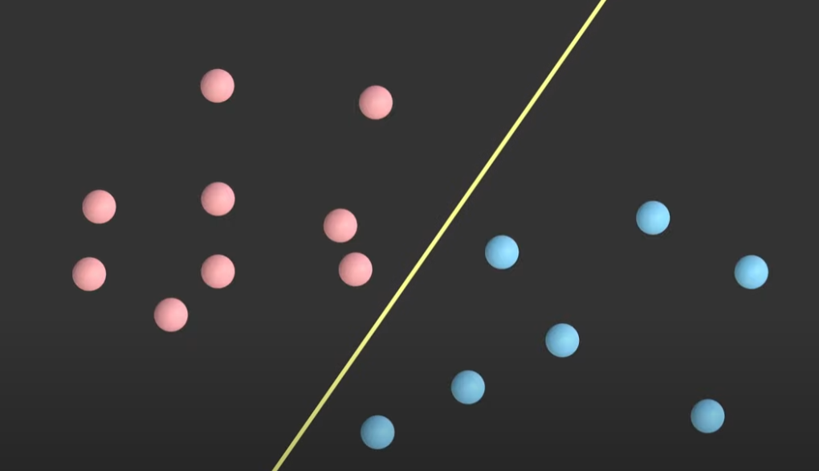
HaGRID v2 512px - lightweight
Với tất cả những ưu điểm của HaGRID , dataset này giới hạn ảnh về 512 pixel cũng như giản lược bớt hình ảnh đã khiến dataset này từ 716GB về 119GB (Không còn gì để chê).
Kagle hand gesture recognition data base
Với kho dữ liệu khá lớn, Dataset này có thể đã là một sự lựa chọn tốt . Tuy nhiên, việc các ảnh sử dụng đều hầu hết là frame by frame , nên dataset này hợp hơn với mô hình Deep learning nhận diện cả quá trình di chuyển của tay . Với nhận diện hand gesture, bộ dữ liệu này có quá nhiều dữ liệu dư thừa không cần thiết khiến việc chuẩn bị dữ liệu sẽ là thách thức.
HaGRID V2 full edition
Kho dữ liệu này thực sự tốt, hình ảnh không được đưa về dạng trắng đen không phải thách thức quá lớn bởi vì hướng tiếp cận của em không thực sự phụ thuộc vào điểm ảnh. cùng 18 labels hand gesture khác nhau, dataset đã cung cấp đủ Data cần thiết để huấn luyện model. Điều duy nhất khiến dataset này không được chọn vì máy em tải không nổi T-T
Dataset
Machine learning
SVM overview
Table of content
Data preprocessing
Training
GUI

Slide 8
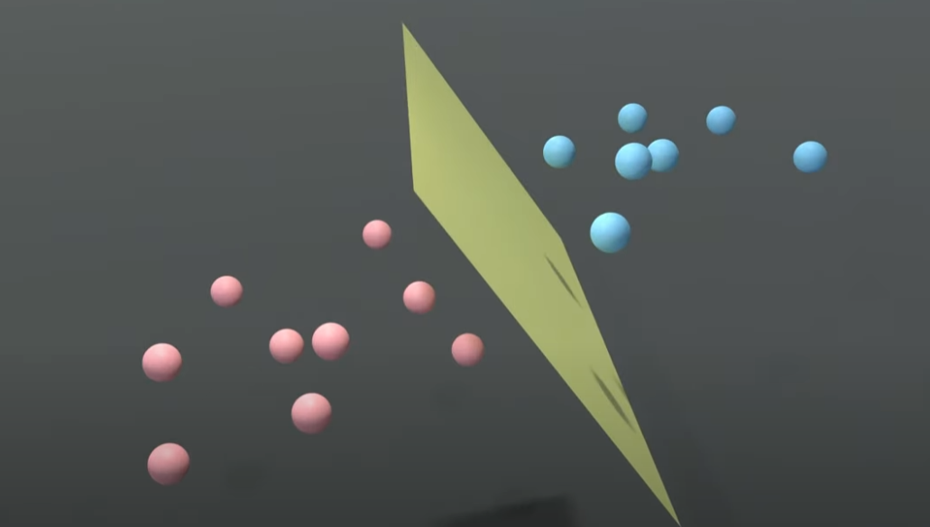
HaGRID v2 512px - lightweight
Với tất cả những ưu điểm của HaGRID , dataset này giới hạn ảnh về 512 pixel cũng như giản lược bớt hình ảnh đã khiến dataset này từ 716GB về 119GB (Không còn gì để chê).
Kagle hand gesture recognition data base
Với kho dữ liệu khá lớn, Dataset này có thể đã là một sự lựa chọn tốt . Tuy nhiên, việc các ảnh sử dụng đều hầu hết là frame by frame , nên dataset này hợp hơn với mô hình Deep learning nhận diện cả quá trình di chuyển của tay . Với nhận diện hand gesture, bộ dữ liệu này có quá nhiều dữ liệu dư thừa không cần thiết khiến việc chuẩn bị dữ liệu sẽ là thách thức.
HaGRID V2 full edition
Kho dữ liệu này thực sự tốt, hình ảnh không được đưa về dạng trắng đen không phải thách thức quá lớn bởi vì hướng tiếp cận của em không thực sự phụ thuộc vào điểm ảnh. cùng 18 labels hand gesture khác nhau, dataset đã cung cấp đủ Data cần thiết để huấn luyện model. Điều duy nhất khiến dataset này không được chọn vì máy em tải không nổi T-T
Dataset
Machine learning
SVM overview
Table of content
Data preprocessing
Training
GUI

Slide 9
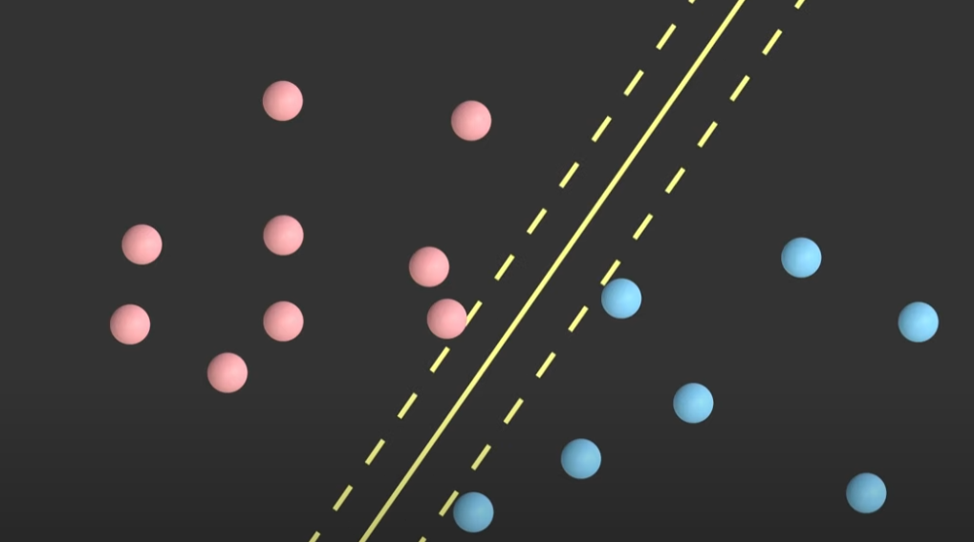
HaGRID v2 512px - lightweight
Với tất cả những ưu điểm của HaGRID , dataset này giới hạn ảnh về 512 pixel cũng như giản lược bớt hình ảnh đã khiến dataset này từ 716GB về 119GB (Không còn gì để chê).
Kagle hand gesture recognition data base
Với kho dữ liệu khá lớn, Dataset này có thể đã là một sự lựa chọn tốt . Tuy nhiên, việc các ảnh sử dụng đều hầu hết là frame by frame , nên dataset này hợp hơn với mô hình Deep learning nhận diện cả quá trình di chuyển của tay . Với nhận diện hand gesture, bộ dữ liệu này có quá nhiều dữ liệu dư thừa không cần thiết khiến việc chuẩn bị dữ liệu sẽ là thách thức.
HaGRID V2 full edition
Kho dữ liệu này thực sự tốt, hình ảnh không được đưa về dạng trắng đen không phải thách thức quá lớn bởi vì hướng tiếp cận của em không thực sự phụ thuộc vào điểm ảnh. cùng 18 labels hand gesture khác nhau, dataset đã cung cấp đủ Data cần thiết để huấn luyện model. Điều duy nhất khiến dataset này không được chọn vì máy em tải không nổi T-T
Dataset
Machine learning
SVM overview
Table of content
Data preprocessing
Training
GUI

Slide 10
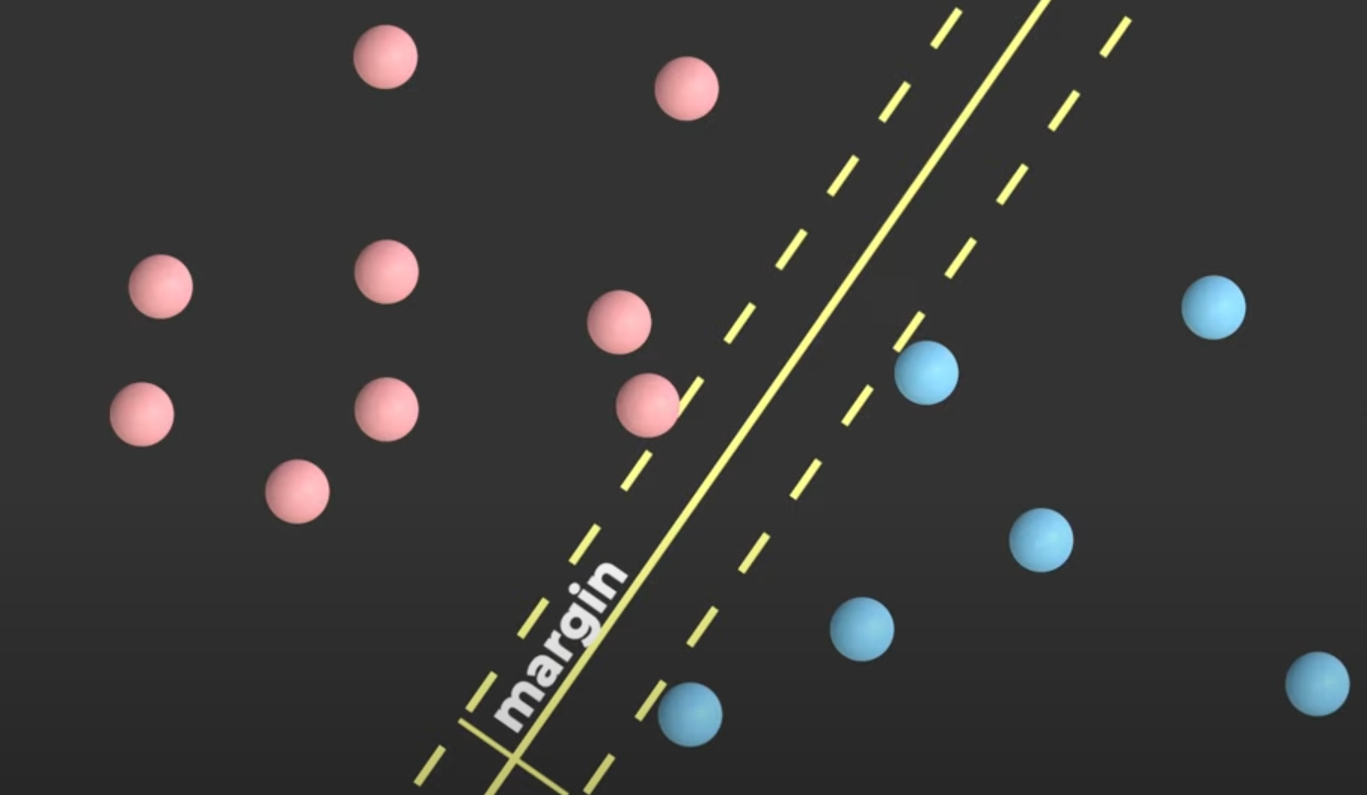
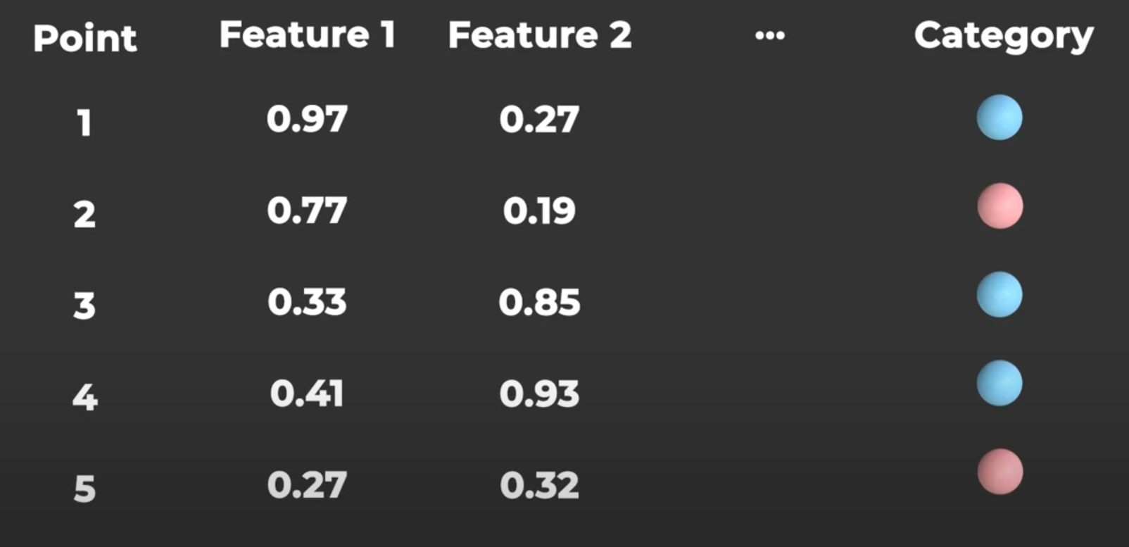
HaGRID v2 512px - lightweight
Với tất cả những ưu điểm của HaGRID , dataset này giới hạn ảnh về 512 pixel cũng như giản lược bớt hình ảnh đã khiến dataset này từ 716GB về 119GB (Không còn gì để chê).
Kagle hand gesture recognition data base
Với kho dữ liệu khá lớn, Dataset này có thể đã là một sự lựa chọn tốt . Tuy nhiên, việc các ảnh sử dụng đều hầu hết là frame by frame , nên dataset này hợp hơn với mô hình Deep learning nhận diện cả quá trình di chuyển của tay . Với nhận diện hand gesture, bộ dữ liệu này có quá nhiều dữ liệu dư thừa không cần thiết khiến việc chuẩn bị dữ liệu sẽ là thách thức.
HaGRID V2 full edition
Kho dữ liệu này thực sự tốt, hình ảnh không được đưa về dạng trắng đen không phải thách thức quá lớn bởi vì hướng tiếp cận của em không thực sự phụ thuộc vào điểm ảnh. cùng 18 labels hand gesture khác nhau, dataset đã cung cấp đủ Data cần thiết để huấn luyện model. Điều duy nhất khiến dataset này không được chọn vì máy em tải không nổi T-T
Dataset
Machine learning
SVM overview
Table of content
Data preprocessing
Training
GUI

Slide 11
HaGRID v2 512px - lightweight
Với tất cả những ưu điểm của HaGRID , dataset này giới hạn ảnh về 512 pixel cũng như giản lược bớt hình ảnh đã khiến dataset này từ 716GB về 119GB (Không còn gì để chê).
Kagle hand gesture recognition data base
Với kho dữ liệu khá lớn, Dataset này có thể đã là một sự lựa chọn tốt . Tuy nhiên, việc các ảnh sử dụng đều hầu hết là frame by frame , nên dataset này hợp hơn với mô hình Deep learning nhận diện cả quá trình di chuyển của tay . Với nhận diện hand gesture, bộ dữ liệu này có quá nhiều dữ liệu dư thừa không cần thiết khiến việc chuẩn bị dữ liệu sẽ là thách thức.
HaGRID V2 full edition
Kho dữ liệu này thực sự tốt, hình ảnh không được đưa về dạng trắng đen không phải thách thức quá lớn bởi vì hướng tiếp cận của em không thực sự phụ thuộc vào điểm ảnh. cùng 18 labels hand gesture khác nhau, dataset đã cung cấp đủ Data cần thiết để huấn luyện model. Điều duy nhất khiến dataset này không được chọn vì máy em tải không nổi T-T
Dataset
Machine learning
SVM overview
Table of content
Data preprocessing
Training
GUI

Slide 12
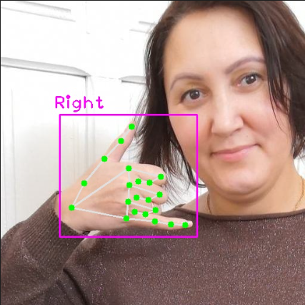
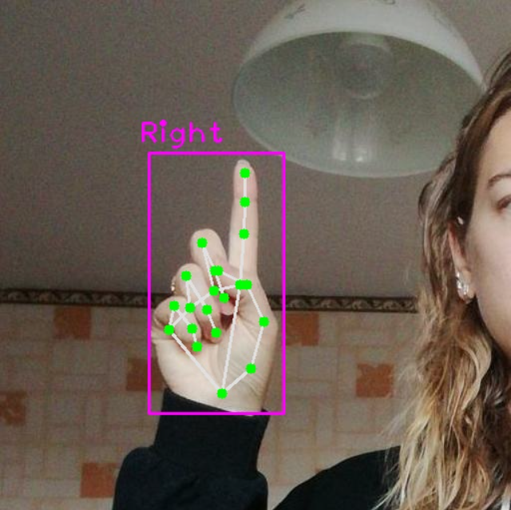
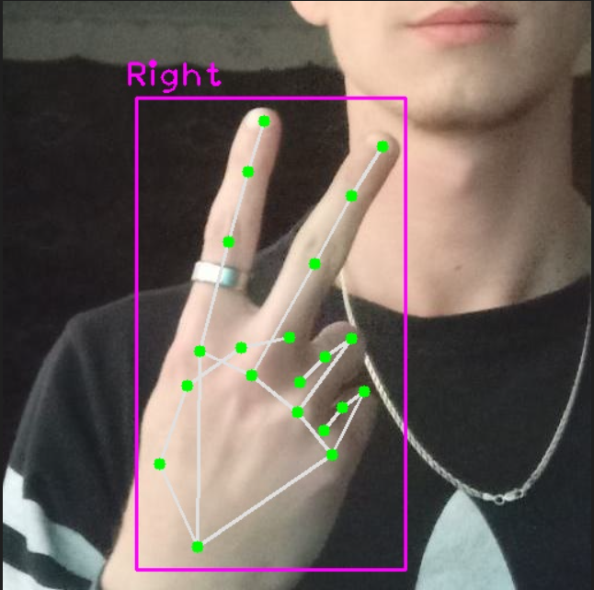
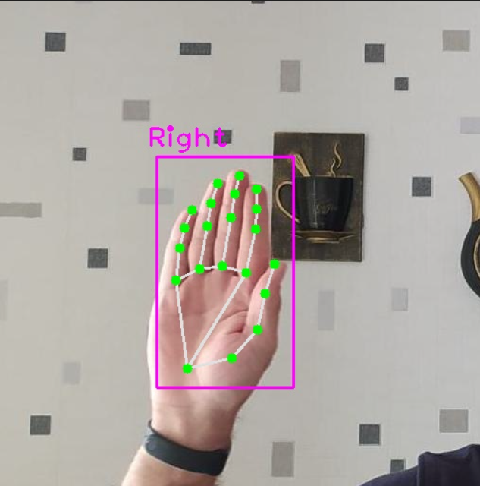
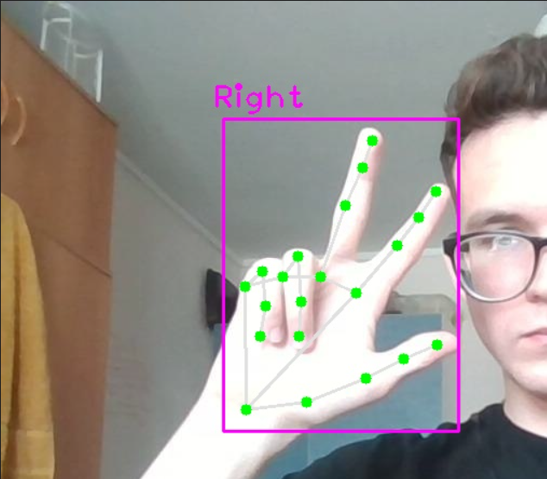
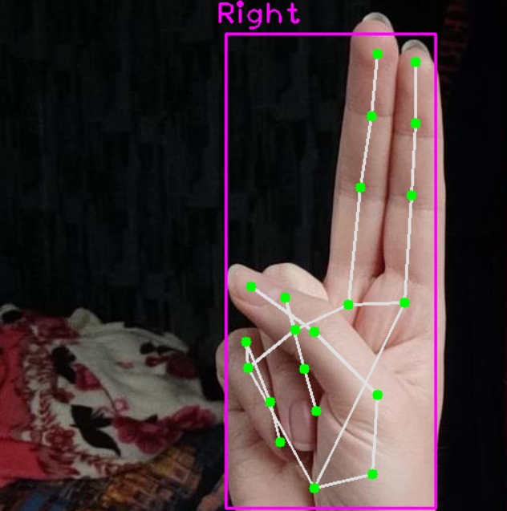
HaGRID v2 512px - lightweight
Với tất cả những ưu điểm của HaGRID , dataset này giới hạn ảnh về 512 pixel cũng như giản lược bớt hình ảnh đã khiến dataset này từ 716GB về 119GB (Không còn gì để chê).
Kagle hand gesture recognition data base
Với kho dữ liệu khá lớn, Dataset này có thể đã là một sự lựa chọn tốt . Tuy nhiên, việc các ảnh sử dụng đều hầu hết là frame by frame , nên dataset này hợp hơn với mô hình Deep learning nhận diện cả quá trình di chuyển của tay . Với nhận diện hand gesture, bộ dữ liệu này có quá nhiều dữ liệu dư thừa không cần thiết khiến việc chuẩn bị dữ liệu sẽ là thách thức.
HaGRID V2 full edition
Kho dữ liệu này thực sự tốt, hình ảnh không được đưa về dạng trắng đen không phải thách thức quá lớn bởi vì hướng tiếp cận của em không thực sự phụ thuộc vào điểm ảnh. cùng 18 labels hand gesture khác nhau, dataset đã cung cấp đủ Data cần thiết để huấn luyện model. Điều duy nhất khiến dataset này không được chọn vì máy em tải không nổi T-T
Dataset
Machine learning
SVM overview
Table of content
Data preprocessing
Training
GUI

Slide 13
HaGRID v2 512px - lightweight
Với tất cả những ưu điểm của HaGRID , dataset này giới hạn ảnh về 512 pixel cũng như giản lược bớt hình ảnh đã khiến dataset này từ 716GB về 119GB (Không còn gì để chê).
Kagle hand gesture recognition data base
Với kho dữ liệu khá lớn, Dataset này có thể đã là một sự lựa chọn tốt . Tuy nhiên, việc các ảnh sử dụng đều hầu hết là frame by frame , nên dataset này hợp hơn với mô hình Deep learning nhận diện cả quá trình di chuyển của tay . Với nhận diện hand gesture, bộ dữ liệu này có quá nhiều dữ liệu dư thừa không cần thiết khiến việc chuẩn bị dữ liệu sẽ là thách thức.
HaGRID V2 full edition
Kho dữ liệu này thực sự tốt, hình ảnh không được đưa về dạng trắng đen không phải thách thức quá lớn bởi vì hướng tiếp cận của em không thực sự phụ thuộc vào điểm ảnh. cùng 18 labels hand gesture khác nhau, dataset đã cung cấp đủ Data cần thiết để huấn luyện model. Điều duy nhất khiến dataset này không được chọn vì máy em tải không nổi T-T
Dataset
Machine learning
Data preprocessing
Table of content
Training
GUI

Slide 14
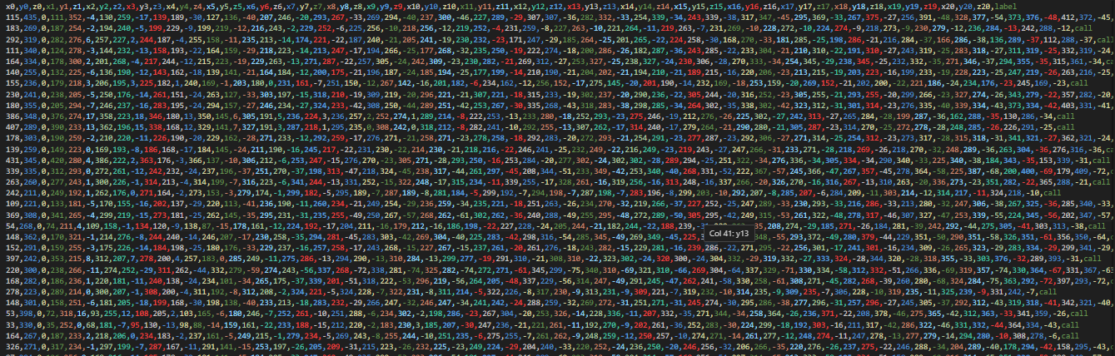
HaGRID v2 512px - lightweight
Với tất cả những ưu điểm của HaGRID , dataset này giới hạn ảnh về 512 pixel cũng như giản lược bớt hình ảnh đã khiến dataset này từ 716GB về 119GB (Không còn gì để chê).
Kagle hand gesture recognition data base
Với kho dữ liệu khá lớn, Dataset này có thể đã là một sự lựa chọn tốt . Tuy nhiên, việc các ảnh sử dụng đều hầu hết là frame by frame , nên dataset này hợp hơn với mô hình Deep learning nhận diện cả quá trình di chuyển của tay . Với nhận diện hand gesture, bộ dữ liệu này có quá nhiều dữ liệu dư thừa không cần thiết khiến việc chuẩn bị dữ liệu sẽ là thách thức.
HaGRID V2 full edition
Kho dữ liệu này thực sự tốt, hình ảnh không được đưa về dạng trắng đen không phải thách thức quá lớn bởi vì hướng tiếp cận của em không thực sự phụ thuộc vào điểm ảnh. cùng 18 labels hand gesture khác nhau, dataset đã cung cấp đủ Data cần thiết để huấn luyện model. Điều duy nhất khiến dataset này không được chọn vì máy em tải không nổi T-T
Dataset
Machine learning
Data preprocessing
Table of content
Training
GUI

Slide 15
HaGRID v2 512px - lightweight
Với tất cả những ưu điểm của HaGRID , dataset này giới hạn ảnh về 512 pixel cũng như giản lược bớt hình ảnh đã khiến dataset này từ 716GB về 119GB (Không còn gì để chê).
Kagle hand gesture recognition data base
Với kho dữ liệu khá lớn, Dataset này có thể đã là một sự lựa chọn tốt . Tuy nhiên, việc các ảnh sử dụng đều hầu hết là frame by frame , nên dataset này hợp hơn với mô hình Deep learning nhận diện cả quá trình di chuyển của tay . Với nhận diện hand gesture, bộ dữ liệu này có quá nhiều dữ liệu dư thừa không cần thiết khiến việc chuẩn bị dữ liệu sẽ là thách thức.
HaGRID V2 full edition
Kho dữ liệu này thực sự tốt, hình ảnh không được đưa về dạng trắng đen không phải thách thức quá lớn bởi vì hướng tiếp cận của em không thực sự phụ thuộc vào điểm ảnh. cùng 18 labels hand gesture khác nhau, dataset đã cung cấp đủ Data cần thiết để huấn luyện model. Điều duy nhất khiến dataset này không được chọn vì máy em tải không nổi T-T
Dataset
Machine learning
Data preprocessing
Extract Features
Table of content
Training
GUI

Slide 16
Data preprocessing
Machine learning
Training
Table of content
GUI

Slide 17
Data preprocessing
Machine learning
GUI
Table of content

Slide 18
Data preprocessing
Machine learning
Thanks for listening

